Slide 1
Uvod u neuropsihologiju
LETNJI 2025

Slide 2
01 Moždana struktura i osnovni principi cerebralne organizacije
jesen 2022

Slide 3
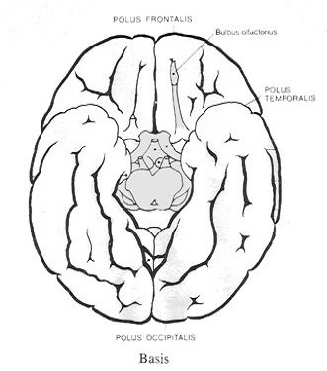
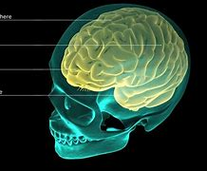
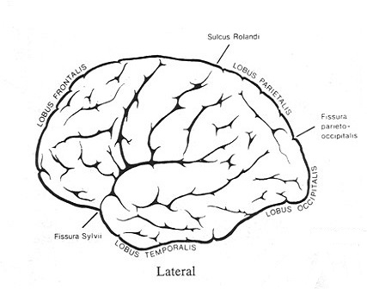
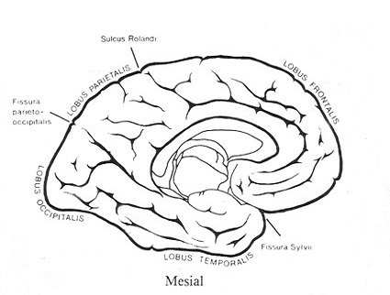
Osnovna anatomija kore je neophodno za elementarno razumevanje njene uloge
Makroskopska građa
=
+
+

Slide 4
VEZE KOJE OSTVARUJU KORTIKALNI NEURONI:
PROJEKCIONE
KOMISURALNE
ASOCIJATIVNE (DUGE – ’putevi’ ILI KRATKE – lokalno povezivanje)

Slide 5
Mikroskopska građa
Lamine
Kolumne
Citoarhitektonika
Pravila kortikalne ćelijske organizacije i povezivanja:

Slide 6
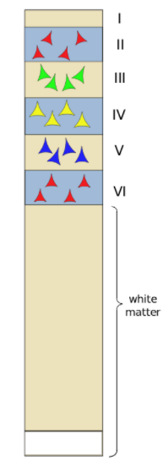
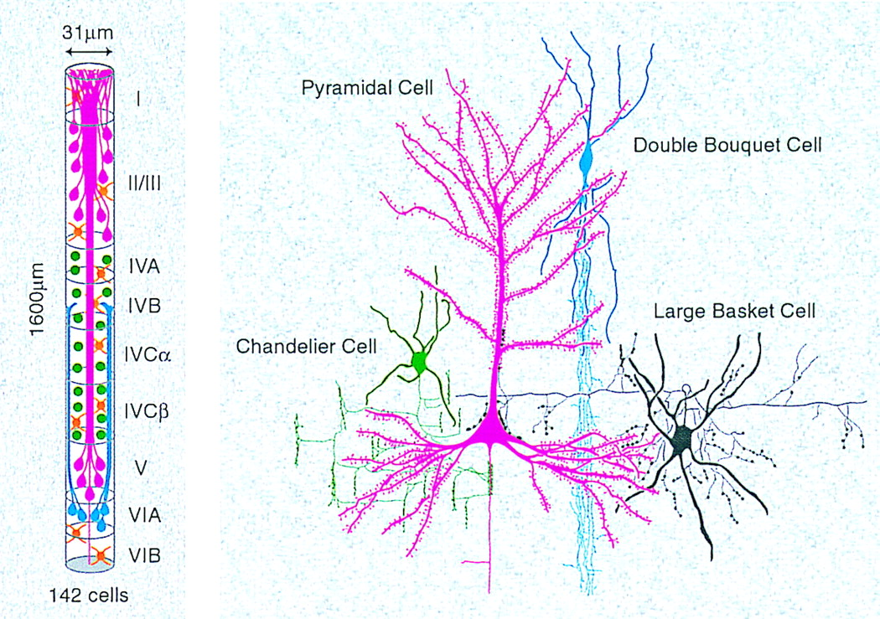
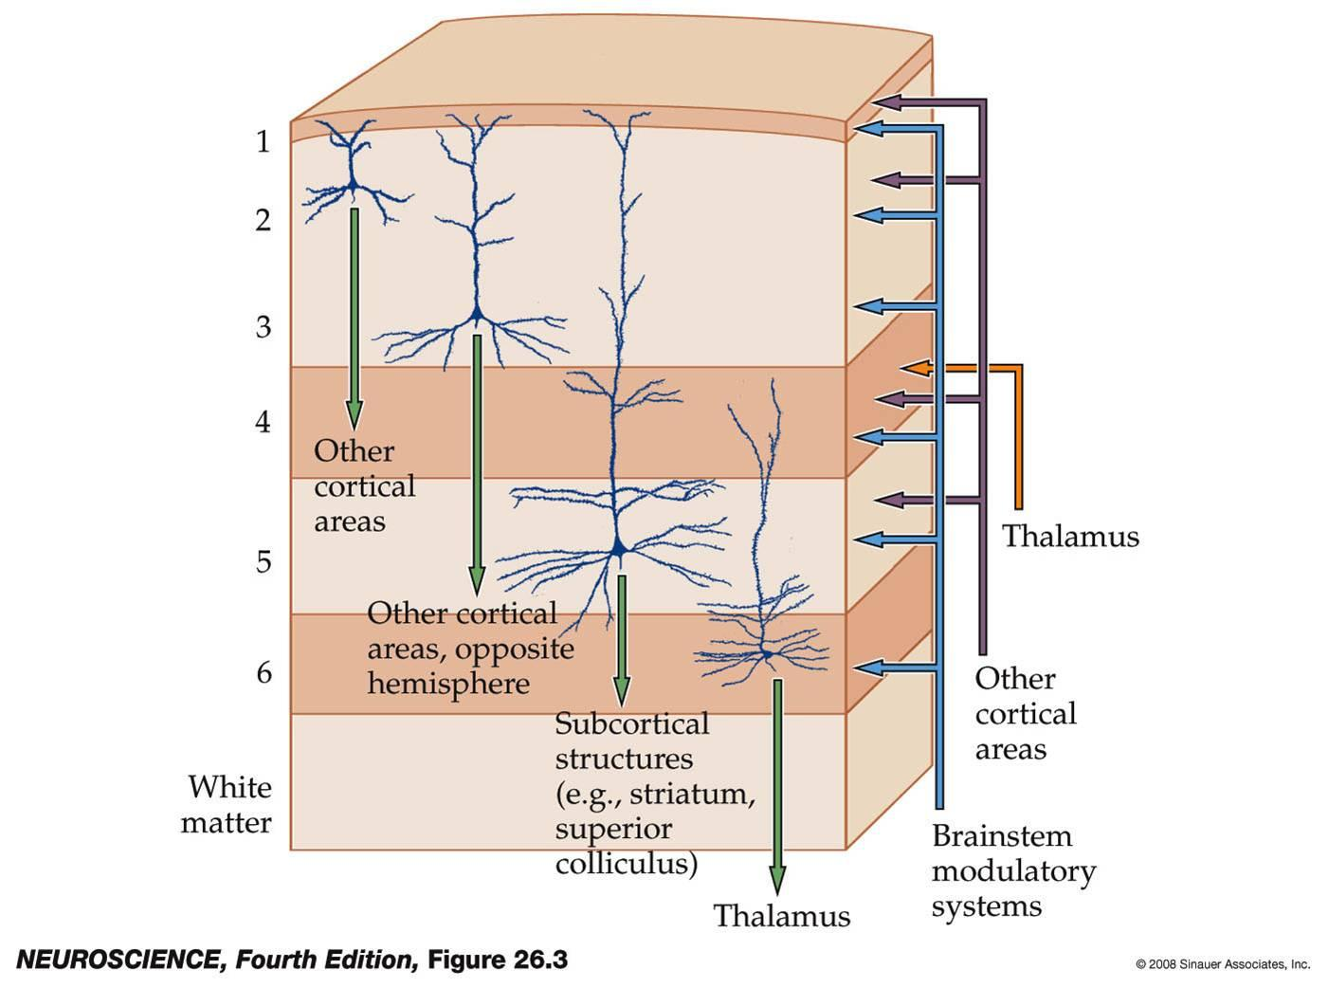
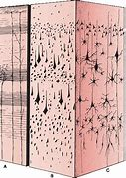
1. Neuroni su raspoređeni u horizontalne slojeve
- Različiti tipovi neurona položeni su u različitim laminama
- Neokorteks ima 6 lamina
2 mm

Slide 7
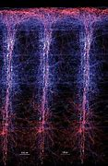
2. Kortikalni neuroni se grupušu u stubiće
- Kolumna je osnovna funkcionalna jedinica kore
- Srodno: hiperkolumna; mikrokolumna
- Razlikuju se receptivna i projekciona polja neurona u stubićima
2 mm

Slide 8
3. Neuroni različitih lamina tipično grade različite veze. Kortikalne veze grubo delimo u tri kategorije:
- PROJEKCIONE
- ASOCIJATIVNE (duge i kratke)
- KOMISURALNE
Slojevi 1-3 su ’asocijativni’ slojevi kore

Slide 9
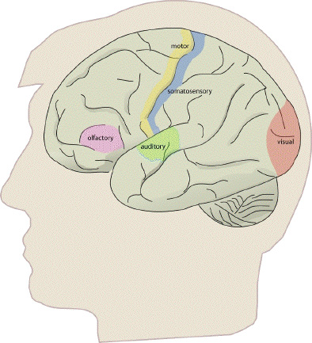
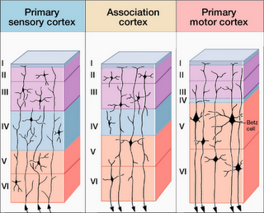
4. Specifični projekcioni sistemi - ’primarne’ oblasti - su jasno lokalizovani u kori; imaju osobenu kolumnarnu strukturu
- Senzorni sistemi** – svaki prima input iz posebnog čulnog modaliteta
- Motorna kora** – eferentna projekciona vlakna
** o putevima (naročito ukrštanju) prenosa podataka između periferije i kore – iz Fiziologije

Slide 10
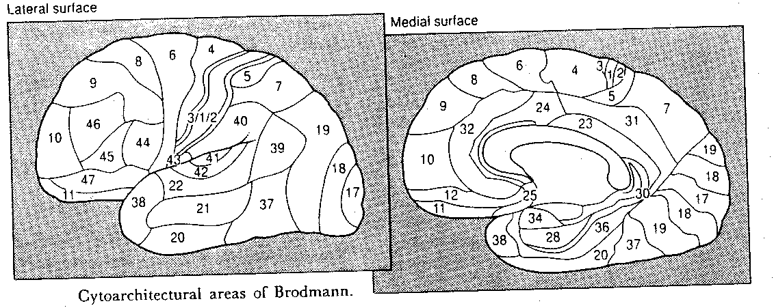
5. Raznolika kolumnarna organizacija vidi se i u asocijativnim oblastima i osnov je citoarhitektonskih mapa

Slide 11
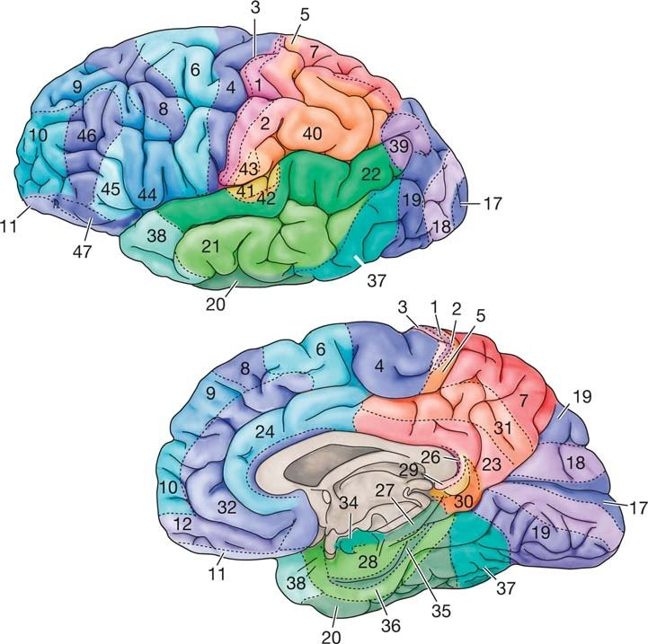
Povezivanje makroskopske i mikroskopske građe kore: obratite pažnju na položaj Brodmanovih polja u odnosu na makroskopske markere između i unutar regiona (brazde)

Slide 12
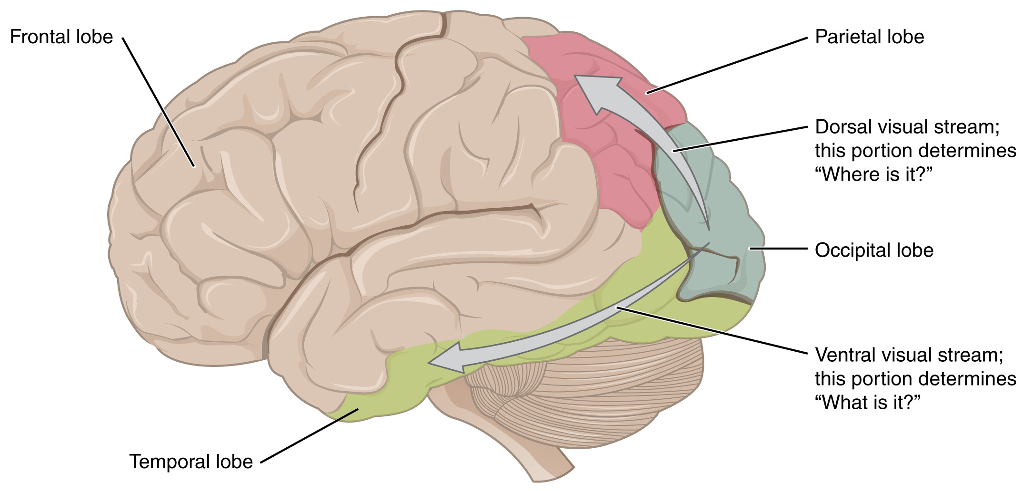
6. Struktura veza umnogome definiše funkciju
Na primer:
- različita uloga dugih i kratkih asocijativnih veza
- konvergencija prenosa kao osnov hijerarhijske obrade informacija
- divergencija kao osnov paralelne obrade podataka (primer na slici)

Slide 13
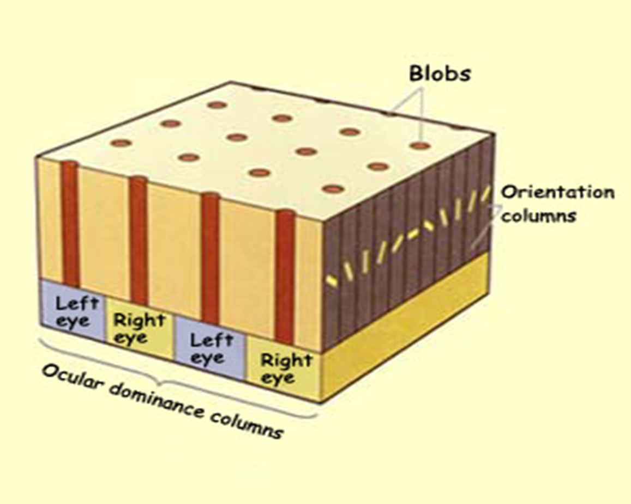
7. Tipično je povezivanje u funkcionalne mape ili mreže (sistemi srodnih funkcionalnih karakteristika)
Npr: hiperkolumne* od kojih se sastoji vizuelna mapa BA 17:
*imaju mala receptivna polja

Slide 14
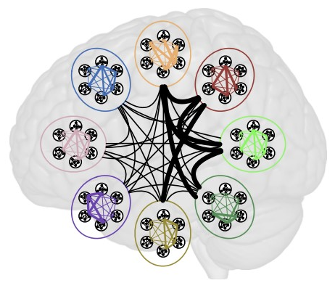
8. Tradicionalno lokalizacionističko viđenje neurokognitivne organizacije danas je zamenjeno modelom složenih, međusobno preklopljenih, velikih neuronskih mreža oslonjenih na aktivnost manjine veoma specifičnih (unidimenzionalnih; low-dimensional) lokalnih mreža.
Šta je osnovna ’jedinica’ tog umrežavanja? Kolumna? (ima input, output, ’kalkulacije’ unutar?)
Herbert & Duffau, 2020.
Složene sposobnosti i ponašanja nastaju iz spaciotemporalne integracije rasprostranjenih ali relativno specijalizovanih mreža (dinamički model koji uspeva da objasni i diverzitet i plastičnost)
Ovo je funkcionalan operativni model za neurokognitivne nauke, podjednako za fundamentalne i za kliničke, uključujući neurorehabilitaciju i restorativnu neurohirurgiju

Slide 15
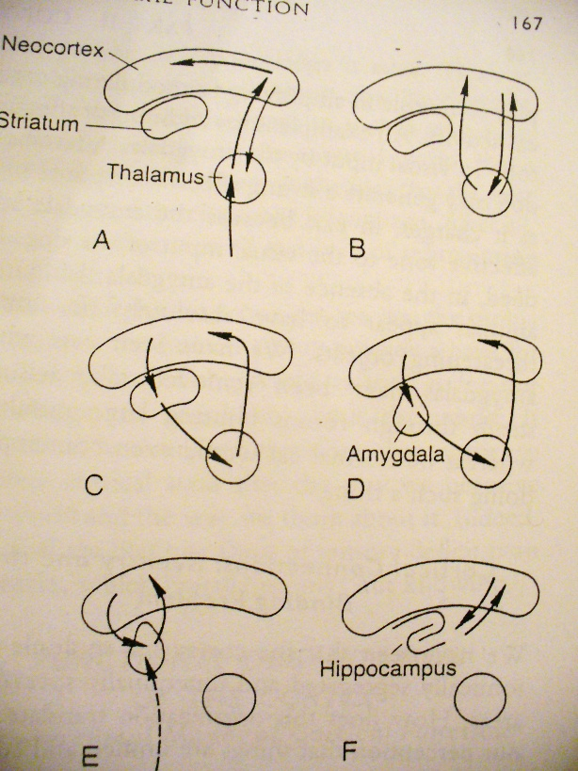
9. Tipično je povezivanje sistema povratnim (feed-back) vezama i povezivanje u cirkularne sprege (petlje)
(najpoznatije među petljama relevantnim za mentalnu obradu a koje povezuju korteks sa ’vankortikalnim’ strukturama prikazane su na dijagramu)

Slide 16
02 Semiologija žarišnih ozleda mozga
LETNJI 2025

Slide 17
Znaci žarišne ozlede frontalnog režnja
Znaci žarišne ozlede temporalnog režnja
Znaci žarišne ozlede parijetalnog režnja
Znaci žarišne ozlede okcipitalnog režnja
Da li ih je moguće klasifikovati da
se lakše upamte?????
Naći u:
Uvod u neuropsihološku dijagnostiku
Neurologija
e-knjiga Uvod u neuropsihologiju

Slide 18
Možete li naći nešto zajedničko u ozledama koje pogađaju
Oblasti oko korpus kalozuma?
Anteriornu koru?
Posteriornu koru (sem projekcionih)?
Projekcione oblasti (posebno prednje i zadnje) ?
Oblasti udaljene od projekcionih (sem limbičkih)?

Slide 19
03 Lurijina teorija neurokognitivne organizacije
LETNJI 2025

Slide 20
A.R.Lurija:
(Prvi) obuhvatan model kortikalne organizacije viših mentalnih funkcija (oko 1950tih)
01
Model baziran na kvalitativnoj analizi strukture poremećaja kod žarišnih ozleda (preteča kognitivne nepsi)
02
03
Uticajan rad na tretmanu, posebno afazija (postavio osnove kogn.rehab/ neurorehabilitacije)

Slide 21
Ceo mozak funkcionalno podelio na tri ’bloka’:
Funkcija prvog bloka je održavanje adekvatnog tonusa kore (arousal). ’Retikularna formacija’ moždanog stabla
01
Blok zadužen za prijem, obradu i skladištenje informacija. Posteriorna kora
02
03
Uloga trećeg bloka je da programira, reguliše/koordinira i inicira aktivnost čoveka. Anteriorni korteks

Slide 22
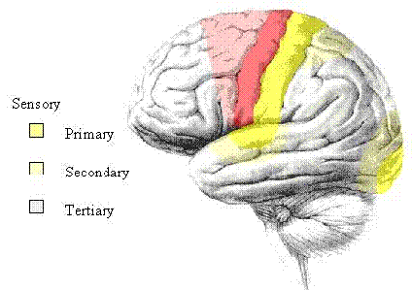
Razlikovao tri nivoa obrade podataka u neokorteksu, uporediva ideja za 2. i 3. blok:
I’ 3.blok
II’ 3.blok
I’ 2.blok
I’ – primarne oblasti
II’ – sekundarne oblasti
III’ – tercijerne oblasti
II’ 2.blok
III’

Slide 23
Karakteristike Lurijinog modela kognitivne organizacije čoveka (’viših kortikalnih funkcija’):
Model oslonjen na dobro definisane projekcione oblasti (I’ aree - percepcija ili motorička organizacija)
Razlikuje modalno specifičnu obradu (II’ asocitativne oblasti) od multimodalne (III’ asocijativne oblasti – mogu biti domen specifične)
Podela na I’, II’ i III’ samo ’pravac’ (ne stvarno zamišljen broj ’koraka’ u obradi)
Generalna ideja: hijerarhijska organizacija obrade podataka; najviši nivo – PF kora
Ideja/termin ’nadređenosti’ – preuzet od Vigotskog
Prvi integralni model (ukupne) mentalne organizacije; jednostavno sažima njenu kompleksnost
Model fokusiran na ulogu neokorteksa; detaljnija analiza funkcija leve nego desne hemisfere

Slide 24
Lurija je bio izrazit protivnik lokalizacionističkog viđenja viših kortikalnih funkcija (tj. ideje modularno razgraničenih ’centara’ pojedinih kognitivnih sposobnosti) i po svojoj interpretaciji preteča savremenih modela široko distribuiranih i tek relativno nezavisnih kortikalnih mreža kao podloge složenih umnih sposobnosti koje posedujemo

Slide 25
04 Funkcionalna lateralizovanost hemisfera
LETO 2025

Slide 26
Najvažnije:
Znati pravilnosti prenosa od čula do kore (L-D).
Nema asimetrije u reprezentaciji podataka u primarnim oblastima!
01
Moći kategorisati posledice žarišnih ozleda II’ i III’ oblasti po aksiji L:D (asimet. raste prema III’!)
02
03
Za početak, upamtiti stariju ali intrigantnu teoriju: Goldberg & Kosta, 1979.

Slide 27
05 Zaključivanje u neuropsihologiji
LETO 2025

Slide 28
Neuropsihologija: otkrivanje psihičke strukture (cerebralne organizacije) izučavanjem posledica moždanih ozleda
Grana psihologije ili grana neurologije? (neurokognitivne nauke*)
Glavni postupak: analiza mentalnih posledica ozlede (’lezioni pristup’)
Praktična uloga u dijagnostici i tretmanu neuro-atipičnih stanja
Kombinuje znanja iz oblasti:
neurofiziologije
/neurobiologije
psihologije
(najviše kognitivne)
neurologije
* Kognitivne neuronauke

Slide 29
Osnovna logika lezionog pristupa:
A. Ako žarišna ozleda (lezija na mestu X) izolovano pogađa jednu psih.funkc. (npr. samo zadatke čitanja i ništa od drugih)...
B. Ako generalizovana ozleda remeti sve psih.funkcije...
Iz mogućih situacija (ovde su pretpostavljeni ekstremi):
...šta možemo zaključiti?

Slide 30
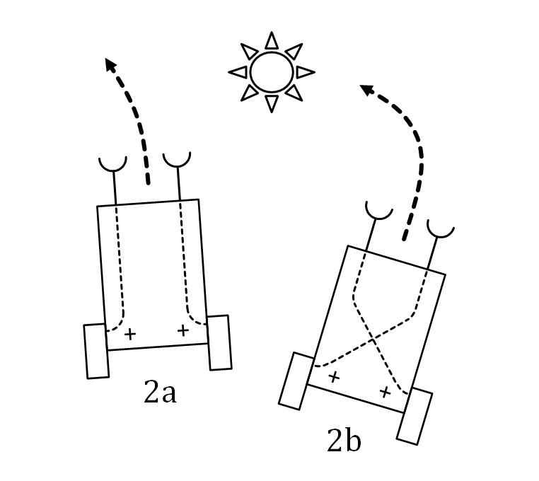
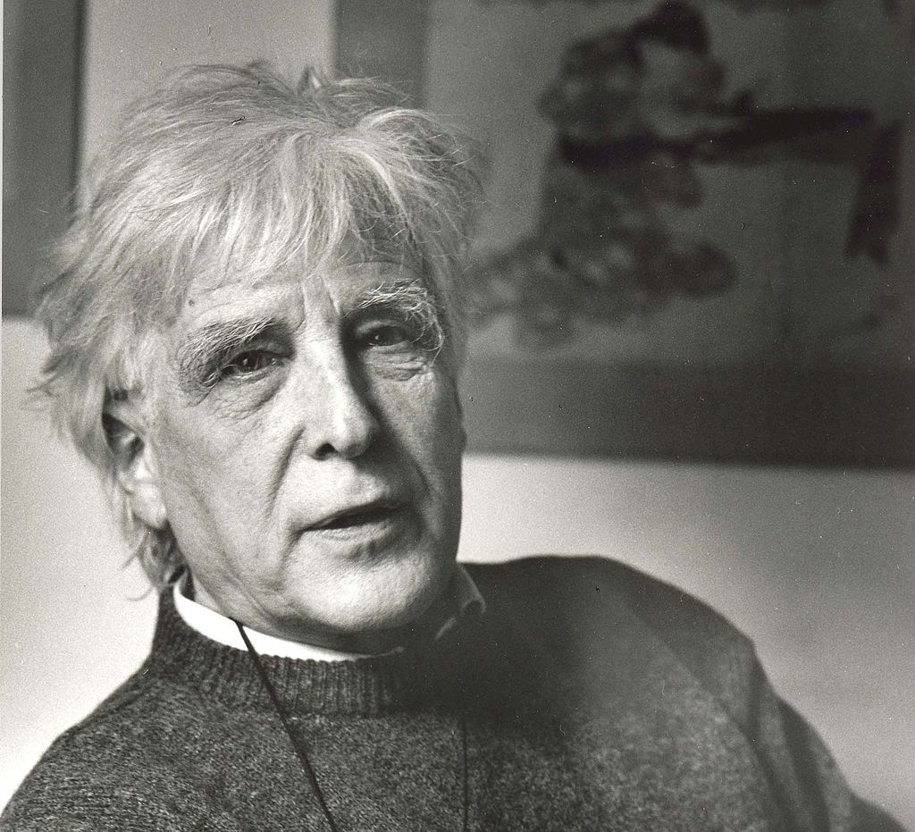
ZAKLJUČIVANJE U TRADICIONALNOJ/KLINIČKOJ NEUROPSIHOLOGIJI
osnova: lezioni pristup (prilaz ’obrnut’ direktnom uronjavanju u komplikovanost mentalne strukture i mozga, ’najsloženije mašinerije u Univerzumu’)
fokus lezionog pristupa: posledice žarišne ozlede mozga
Termin ozleda/lezija: generički termin za ma kakvu (stečenu) patološku izmenu tkiva mozga (vaskularni incident, infekcija, degenerativne bolesti, tumori, traumatska ozleda, vatreno oružje, operacija itd.)
Drugačiji primer ovakve ’obrnute’ logike - u kibernetici: Brajtenbergova ’vozila’ (Vehicles, V. Braitenberg, 1984:)

Slide 31
PODLOGA ZAKLJUČIVANJA u neuropsihologiji
(šta nam govori odnos između ozlede i posledice?)
ASOCIJACIJA lezija na mestu X remeti zadatke A,B,C
(Gercmanov sindrom, Balintov, prefrontalni, etc.)
DISOCIJACIJA lezija X izolovano remeti A
DVOSTUKA DISOCIJACIJA
lezija X remeti A, ne i B
lezija Y remeti B, ne i A
Potvrda zaključka: ponavljanje istog obrasca poremećaja u što više uporedivih slučajeva
Osnovni princip zaključivanja u neuropsihologiji!!!! (Tojber, 1955.)

Slide 32
Kratki istorijat neuropsihologije (kognitivnih neuronauka)
mapiranje mozga - ’smeštanje’ psihičkih funkcija u cerebralni korteks; tradicionalni klinički pristup ’sabira’ što više registrovanih ponavljanja istog obrasca disocijacija/dvostr.disocijacija (’statističko zaključivanje’)
’rat’ lokalizacionista i holista
počeci savremene neuropsihologije: A.R.Lurija
upliv kognitivne psihologije (kognitivna neuropsihologija)
funkcionalno snimanje mozga (neuroimageing)
’mrežni’ pristup mentalnoj organizaciji

Slide 33
KOGNITIVNA PSIHOLOGIJA (sažetak)
računarska metafora i rečnik* (obrada podataka/procesiranje, input, output, shema, modul, mreža, algoritam...)
provera teorijskog modela eksperimentom (potvrda/odbacivanje; ključna reč: operacionalizacija konstrukta – pretvaranje apstraknog koncepta u ’opservljivo’ i merljivo)
svi fenomeni kojima se bavi su u području psihologije
neki kognitivistički konstrukti kojima ćemo se baviti: domen specifični v. generalni procesi, mentalna reprezentacija, sheme...
*u glosaru za svaki pojam ubeležiti njegovo poreklo?

Slide 34
OD ZAKLJUČIVANJA DO NORMALNE TEORIJE LJUDSKE SPOSOBNOSTI (NPR, GOVORA/JEZIČKIH FUNKCIJA)
Pol Broka, pribl 1860tih: ideja da se u donjoj frontalnoj vijuzi leve hemisfere nalazi ’centar’ za govor (Broka zona)
Karl Vernike, pribl. 1880tih: diskonekcija; osnove za ideju funkcionalnog sistema umesto ’centra’; izolacija elemenata kognitivne funkcije (’Wernicke-Lichteim model’)

Slide 35
GLAVNI PRISTUPI u neuropsihologiji
TRADICIONALNA/KLINIČKA NEUROPSIHOLOGIJA
KOGNITIVNA NEUROPSIHOLOGIJA
Kombinuje kognitivnu psihologiju i lezioni pristup
Elis & Jang, 1988.
Karamaza, 1986.
Šelis, 1988*.
-------------------------------
EKSPERIMENTALNA NEUROPSIHOLOGIJA
RAZVOJNA NEUROPSIHOLOGIJA
* Knjiga ’From Neuropsychology to Mental Structure’

Slide 36
ZAKLJUČIVANJE u neuropsihologiji (sažetak):
Osnovna logika lezionih studija?
Šta podrazumevamo pod ozledom/lezijom?
Zašto žarišne ozlede?
Interindividualna stabilnost mentalnih posledica lezije?
ASOCIJACIJA
DISOCIJACIJA
DVOSTRUKA DISOCIJACIJA
Hans-Luka Tojber (Teuber) 1955.

Slide 37
06 Tehnike merenja/procene u neuropsihologiji
LETO 2025

Slide 38
METOD I TEHNIKE U NEUROPSIHOLOGIJI
Nivoi/aspekti neurokognitivne organizacije
BIHEJVIORALNI ’NIVO’ ponašanje, psihičko funkcionisanje klinička slika
KOGNITIVNA PODLOGA PONAŠANJA kognitivne operacije/procesi /funkcije; kognitivna struktura
MOŽDANA/NEURONSKA FUNKCIJA prenos informacija aktivacija neuronskih mreža
MOŽDANA STRUKTURA materijalna građa mozga, (posebno) neuronskih veza ozleda/strukturna izmena
Tehnike (postupci) u neuropsihologiji
Tehnike kojima se procenjuju mentalne funkcije
Tehnike kojima se procenjuje neurološki status/funkcija
Osnovni metod npsih:
NEUROPSIHOLOŠKA PROCENA

Slide 39
(Gruba) podela tehnika posmatranja/snimanja mozga
- anatomske (bojenje, mikroskop; ’snimaju’ strukturu),
- neurofiziološke (EEG, ERP, elektrostim...; funkcija)
- neurohemijske (može oba)
- neuroradiološke
snimanje strukture: CT; MRI, DTI (’traktografija’)
snimanje funkcije: fMRI, PET
- kombinovane tehnologije (TMS)
- neurohirurške (abalcija; ’posmatra’ strukturu)

Slide 40
Postupci/tehnike se međusobno razlikuju:
- po tome da li ’snimaju’ strukturu ili funkciju
- da li aktivnost snimaju ’direktno’ ili ’indirektno’
- da li se i kada mogu primeniti kod čoveka, zdrave osobe, deteta...
- po finoći/preciznosti ’snimka’ (vremenska i prostorna rezolucija)
Različiti postupci obezbeđuju odgovore na različita pitanja!

Slide 41
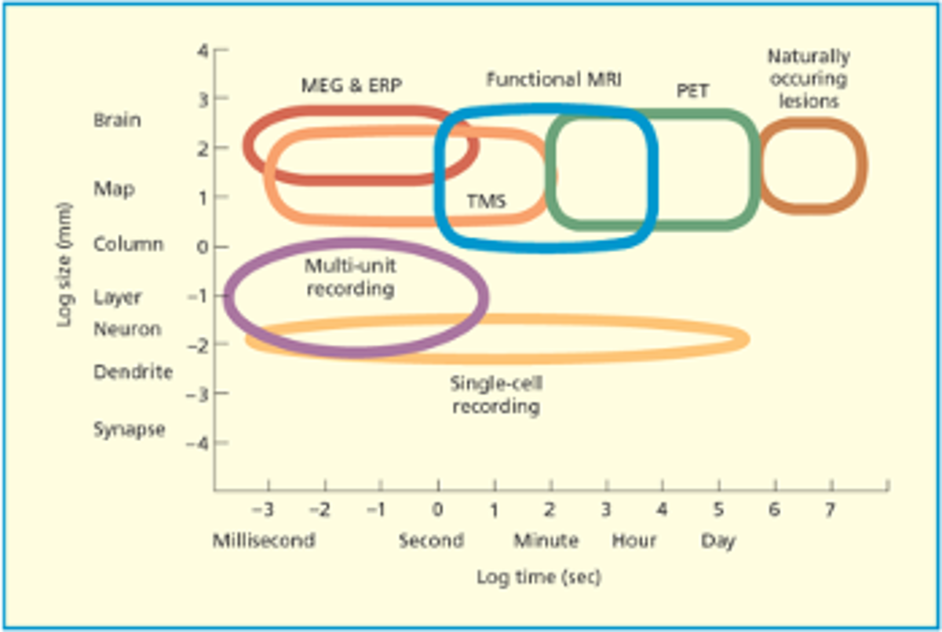
PRECIZNOST ’SNIMANJA’: PROSTORNA I VREMENSKA REZOLUCIJA
Patricia
Churchland, 80tih.

Slide 42
NEUROPSIHOLOŠKA PROCENA
postupak zaključivanja o NEUROKOGNITIVNOJ ORGANIZACIJI osobe (ne nužno) sa ozledom mozga; idealno obuhvata sva četiri ’nivoa’ analize, od bihejvioralnog do nivoa moždane strukture (objašnjenje obezbeđuju ’srednji’ nivoi)
tipično: definiše odnos kognitivnih snaga i slabosti specifičan za osobu i ovaj ’profil’ povezuje sa njenim medicinskim (obično neurološkim ili psihijatrijskim) podacima
opšti tok npsih.procene:
1. početno prikupljanje podataka – formiranje (dijagnostičke) hipoteze
2. ispitivanje/evaluacija (tehnike/postupci/testovi)
3. analiza podataka i zaključak

Slide 43
TEHNIKE/POSTUPCI/TESTOVI (izvori)
Neurološke probe
Eksperimenti kognitivnih psihologa
Klasični psihološki testovi
Popelrojterov test, Rej-Osteritova figura, Test verbalne fluentnosti, ’Bicikl’, zadaci grafestezije, ’Oduzimanje sedmica’.....
Strupov test, Nejvonov test (zadaci globalne/lokalne obrade), WCST, Test opsega čitanja (Daneman & Carpenter)....
Bine-Simonova skala, Vekslerovi testovi inteligencije... (generalno: psihološki postupci ispitivanja individualnih razlika)

Slide 44
Osnovne odlike neuropsihološkog testiranja*:
Izbor optimalnih iz velikog seta raspoloživih postupaka
Namena testa (kako je konstrukt opercionalizovan/šta test nominalno meri) ne garantuje zaključak
Gotove ’baterije’ nikada ne obezbeđuju podatke podjednakog kvaliteta kao pacijentu/pitanju prilagođen ’protokol’ ispitivanja
*termin testiranje se odnosi samo na postupak prikupljanja podataka. Uži pojam od ’procene’, fokusirane na donošenje zaključka

Slide 45
07 NEUROKOGNITIVNA STRUKTURA MENTALNIH FUNKCIJA
LETO 2025

Slide 46
Dva načina ’upotrebe’ neurokognitivnih podataka:
U svrhe funkcionalnog ’mapiranja’ mozga
- semiologija (posledica) lezija prema lokalizaciji
- tradicionalna klinička npsih stečenih ozleda kod odraslih
U svrhe razumevanja kognitivne strukture i funkcionisanja
- ’shematičari’ (Vernike, Lihtajm, Lipman itd.)
- Lurija
- kognitivna neuropsihologija

Slide 47
Primeri domena kognicije čija nas struktura/organizacija zanima:
PAMĆENJE (dugoročno, radna memorija, implicitno, semantičko, epizodičko, verbalno itd.)
EGZEKUTIVNE FUNKCIJE (selekcija, usmeravanje, monitoring, kontrola, inhibicija, fleksibilnost itd.)
SOCIJALNA KOGNICIJA (prepoznavanje emocija, atribucija mentalnih stanja, empatija itd)
GNOZIJA/SEMANTIČKA ORGANIZACIJA (modalno specifična, u domenu jezika, vizuoprostorna, semantičko pamćenje, kategorijalno mišljenje itd
PRAKSIJA, PAŽNJA, EMOCIJE...

Slide 48
07a DUGOROČNO PAMĆENJE
LETO 2025

Slide 49
Odakle potiče ovakav model pamćenja?
Šta bi bili neuropsihološki argumenti za model?
PAMĆENJE
senzorna memorija
kratkoročna memorija (7+-2, do 20’’)
= radna memorija
(elem.: CI, FP, VM...)
dugoročno pamćenje
eksplicitno/deklarativno
implicitno
(heterogene forme: proceduralno, navike, stvoreno/ispoljeno uslovljavanjem, senzitizacijom, primovanjem...)
epizodičko
semantičko

Slide 50
Neuropsihološki argumenti za strukturu pamćenja na prethodnom dijagramu:
Moguć izolovani poremećaj funkcije (komponente f.) nakon moždane ozlede
01
Dvostruka disocijacija između poremećaja (komponenti f.)
02
03
Teorijski model* može da objasni poremećaje /disocijaciju
autori modela: Squire&Zola-Morgan 80tih

Slide 51
NEUROBIOLOŠKA PODLOGA KOMPONENTI PAMĆENJA
senzorna memorija (lokalni, post.prim. i asoc.kora)
N.B. Uklj. isti meh.u pamćenju i percepciji
radna memorija
(DLPF-centralni izvršilac; post.asoc.kora za ’podređene’ mehanizme)
dugoročno pamćenje
eksplicitno/deklarativno
implicitno
(svaka forma ima druge, sopstvene mehanizme, većinom supkortikalni)
epizodičko
hipokampus+’aksijalni’ delovi diencephalona (strukture ’Papezovog kruga’)
semantičko
post.asoc.kora

Slide 52
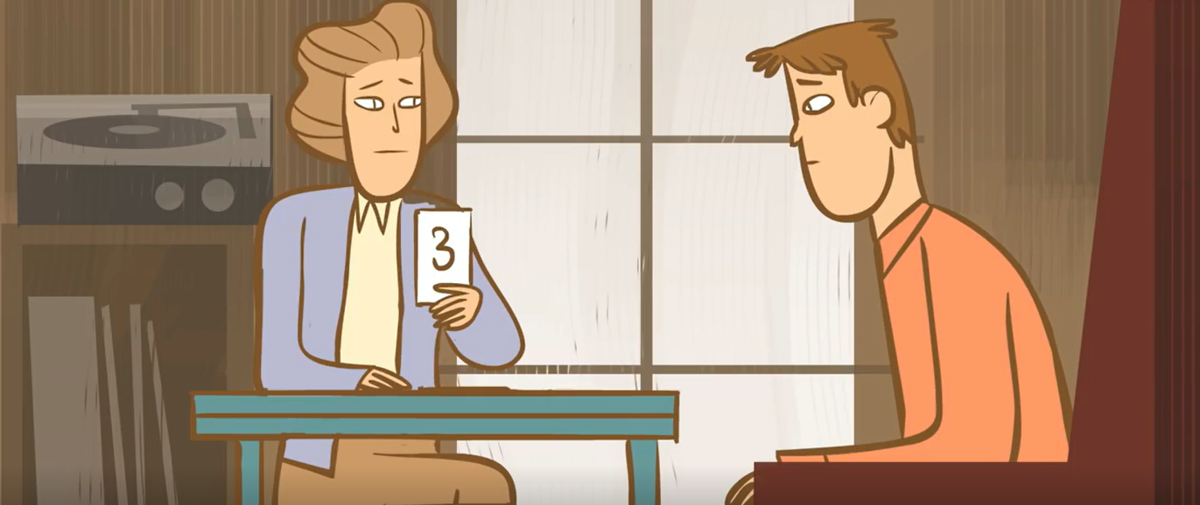
Presedan u istraživanju pamćenja/’prva karika’ u formiranju modela: Brenda Milner, 1954 – ’Slučaj H.M.’
Video: What happens when you remove the hippocampus? - Sam Kean (TED) https://www.youtube.com/watch?v=KkaXNvzE4pk

Slide 53
Karakteristike (globalne) amnezije (klinička slika):
Ne može da upamti ni jedan (novi) događaj
Ne može da se seti skorih događaja
Sačuvana znanja o svetu
Sačuvano sećanje na stare događaje
Sačuvano ’pamćenje’ tokom prvih 10-15 sec
Sačuvane navike, veštine, sposobnost ’primovanja’
Sem pamćenja, drugo očuvano (IQ, jezik, vizuoprostorne sposobnosti, itd)

Slide 54
TERMINOLOGIJA
Ne može da upamti ni jedno (novo) iskustvo
Ne može da se seti skorih događaja
Sačuvana znanja o svetu
Sačuvano sećanje na stare događaje*
Sačuvano ’pamćenje’ tokom prvih 10-15 sec
Sačuvane navike, veštine, sposobnost ’primovanja’
Sačuvane druge oblasti kognicije (IQ, jezik, vizuoprostorne sposobnosti, itd)
(Dugoročno) pamćenje/epizodičko (anterogradna amnezija)
Epizod.pamć. (retrogradna amn.)
Semantičko pamćenje
Semantičko pamćenje (podrazum. ’prelaz’ iz epizodičkog u semantičko)
Kratkoročna memorija/radna memorija
Implicitno pamćenje/memorija (različite sfere)
Autonomnost pamćenja kao posebne kognitivne funkcije
* Vremenski gradijent u prisećanju

Slide 55
Lezije koje selektivno dovode do amnezije:
Herpex simplex encephalitis (posebno pogađa hipokampalne oblasti)
Teški hronični alkoholizam (selektivno propadanje aksijalnih struktura diencephalona – thalamus, mamilarna tela, fornix...)
Bilateralna ablacija hipokampusa

